Slide 1
ペンギンホッケー仕様概要
システム概観とゲームルール
Version 1.00
Akihiko Shirai

Slide 2
既存の装置デザイン（…の想像）
SPIDAR
特徴
スタンダードなデザイン
長所
映像生成が楽
仮想物体との対話に良い
装置構成が楽？
短所
装置に“括り付け”になる
映像空間との不一致
体験方向が一意
姿勢が座位で固定
Display
Player
Table
Chair
System Design Type 1;
Front Haptic - Front Display

Slide 3
仮説
スタンダードデザインよりも、
『子供向けVRコンテンツに適した』
装置デザインがあるのではないか？

Slide 4
キーコンセプト
活動的
子供なので。自由に動きたい。
直感的
人間がシステムに合わせるのではなく、
単純で理解しやすいものにする。
遊び心のある
システム外観だけで『おもしろそう』と思えるようなデザイン。
必然性
技術的に必然性と合理性を兼ね備えたデザイン。
協調・調和性
複数の子供たちが協調し、コンピュータとも“仲良く”遊べるように。

Slide 5
提案：装置デザイン(側面図)
Projector
SPIDAR
Parent
Sub-Display
1500mm
Sub-
Player
Player
Floor Screen
3000mm
System Design Type 2 (Side View);
Multidirectional Faced Haptic - Floor and Side Screen

Slide 6
提案：装置デザイン(上面図)
長所
姿勢、体験方向が自由
映像空間と力覚が一致
複数人が協調
投影映像が楽（2D射影）
短所
全景用サブモニタが
ないとちょっとさびしい。
内部的には3Dだし。
Non Haptics Area
Haptics Area
Player
Sub-
Player
SPIDAR
3000mm
System Design Type 2 (Top View);
Multidirectional Faced Haptic - Floor and Side Screen

Slide 7
その他の利点
複数人の協調作業空間を作れる
サブモニタを見る子と、力覚で入力する子。
体験人員の回転があがる
同時に何人も体験できるので。
コンピュータとの協調作業が可能。
（対戦ではなく。詳細はゲームルールにて）
ゲームに勝てなくても面白い
VR世界に入り込んで、“おはじき”ができる。
…などなど…。

Slide 8
ゲームルールの概要設計
２匹のAIペンギンがエアホッケー。
ペンギンはAIなので勝手に対戦している。
プレイヤーが参加しなくても、自律的に行動できる。
※可能であれば２vs２で「AIペンギン３匹＋Player」が望ましい。
一方に協力、一方に攻撃。
プレイヤーはHaptics側のペンギンに協力して、ゲームに勝利する。
そのためには、味方ペンギンを上手く助け、相手ペンギンを攻撃する。
戦略と対話。
プレイヤーはテニスのダブルスのように前衛や後衛を直感的に使い分ける。
味方ペンギンを押すことによって希望の位置に移動できる。

Slide 9
画面デザイン（フィールド）
得点
エリア
得点
エリア
移動可能範囲（氷）
移動不可範囲（壁）
得点エリア（海）

Slide 10
画面デザイン（パック）
Pack
Type1
Front
Left
Top
Pack
Type2
※モーメントが異なるパックが混在している。

Slide 11
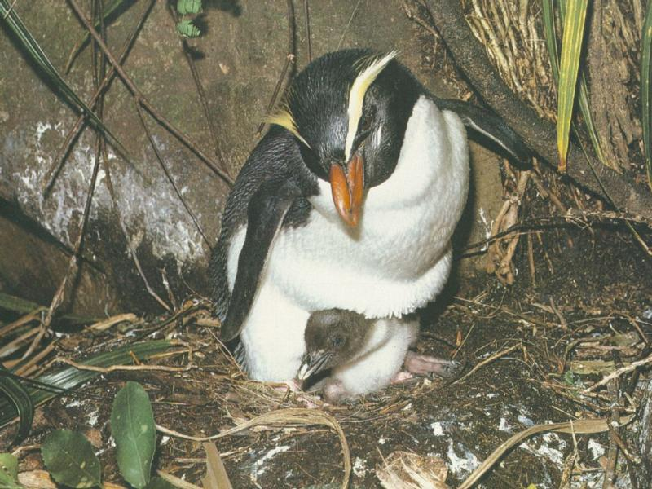
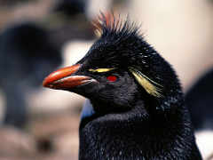
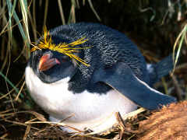
画面デザイン（ペンギン）
Top View
Normal
Running? Slipping?
Size Comparison

Slide 12
問題と可能性
AIエンジンの設計、実装
興味・計画・行動、マルチエージェント。
基本的には｛攻撃,防御,移動｝を軸に展開。
ゲームのルールの詳細設計
何点取れば終わり？何分で終わり？
その他フィーチャー
地形を変化させたり…（あまり欲張るつもりはないが）。
基本仕様だけでも充分遊べるはず。

